Slide 1
전자서명(Digital Signature)
컴퓨터공학부 김상원
https://youtu.be/KL5oo3PSn7g

Slide 2
전자서명(Digital Signature)이란
RSA키 생성
전자서명의 생성과 검증
Q&A

Slide 3
전자서명이란
정의: 네트워크에서 송신자의 신원을 증명하는 방법으로, 송신자가 자신의 비밀키로 암호화한 메시지를 수신자가 송신자의 공용 키로 해독하는 과정이다.
요구조건
1. 인증(Authentication) : 정당한 서명자(서명자 개인 비밀키)만이 서명을 생성한다.
2. 위조 불가능성(무결성) : 위조할 수 없도록 한다.
3. 거부의 불가능성(부인방지) : 서명한 자가 서명 후에 서명 사실을 부인 못 하게 한다.
4. 재사용 불가능성(유일성) : 다른 문서의 서명으로 대치하는 행위를 못 하게 한다.
5. 진위확인의 용이성 : 서명의 진위를 누구든 쉽게 확인한다.
이점
1. 무결성 보장 : 이론적으로 보았을 때, 전송되는 데이터를 해커가 보지 않아도 변경을 할 수 있지만 디지털 서명이 있는 데이터의 경우 이러한 상황이 발생이 된다면 서명이 무효가 되어 암호화가 된 디지털 서명 데이터는 위, 변조가 되었는지 확인을 할 수 있어 안전하다.
2. 개인의 신원 보호 : 디지털 서명의 소유권은 특정 사용자에게 구속력을 가지고 있어 원하는 사람과 의사소통을 하고 있는지 확인이 가능하다.
3. 개인 키가 개별 사용자와 연결 : 디지털 서명에 부인 방지의 품질을 부여한다. 이것은 데이터에 서명한 개인 키가 그 소유자가 아닌 다른 사람에 의해 손상되거나, 사용될 일이 없다는 것이다.

Slide 4
RSA키 생성
1.﻿﻿﻿ 서로 다른 큰 소수 p, q를 선택한다. (p x q)
2. ﻿N = p x q를 계산한다.
3. φ(N) = (p - 1) x (q- 1)을 계산한다.
4. φ(N) 보다 작고, φ(N)와 서로소인 자연수 e를 선택한다.
(gcd(e, φ(N))=1, 1 < e < φ(N)인 e 선택)
5. ﻿﻿﻿d x e를 φ(N)로 나누었을 때 나머지가 1인 정수 d를 구한다.
(de = 1 mod φ(N) ), 유클리드 호제법 이용
6.﻿﻿﻿ 공개 키 = <e, N>, 개인 키 = <d, N>이 된다.

Slide 5
RSA키 생성 예시
두 개의 소수 p,q를 정한다.
﻿﻿﻿ 두 소수의 곱을 N으로 한다. (N = pq)
﻿﻿﻿ N의 오일러 피 함수 값을 계산한다. φ(N) : N이하의 자연수 중에서
N과 서로소인 수의 갯수
N=pq (p,q는 소수)
φ(N) = (p-1)(q-1)
4. 다음을 만족하는 수를 e로 한다. φ(N)보다 작고, φ(N)과 서로소인 자연수
5. 다음을 만족하는 수를 d로 한다. ed를 φ(N)으로 나누었을 때,
나머지가 1이 된다.
1. p=3, q=11
2. N = 33
3. φ(N)=(3-1)x(11-1)=20
4. e = 3
5. ed/φ(N)・・・1 = 3d/20 ・・・1
즉, 3d = 20k + 1
6. d = 7
공개키 <33, 3>
개인키 <33, 7>

Slide 6


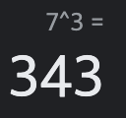
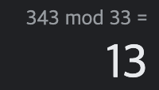

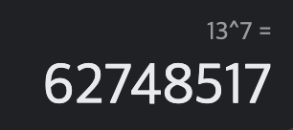
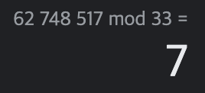
RSA키 암・복호화
공개키 <33, 3>
개인키 <33, 7>
원문 7
암호화
7
발신자 원문 공개 키로 암호화
암호 문 송신
수신자 원문 개인 키로 복호화
복호화
7³ mod 33 = X ( X = 13 )
X 송신
X⁷ mod 33 = Y ( Y = 7 )
7

Slide 7
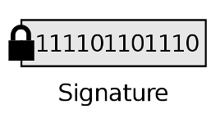

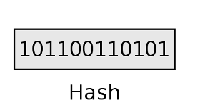
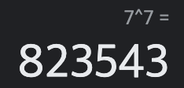
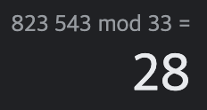

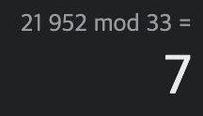
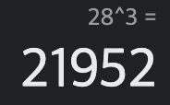

전자서명의 생성과 검증
공개키 <33, 3>
개인키 <33, 7>
원문 7
서명 생성
7
발신자 : 원문을 해시 함수로 해시화
해시를 발신자 개인 키로 암호화하여 서명 생성
수신자에게 원문 + 서명 전송
수신자 : 서명 공개 키로 복호화
원문을 해시 함수로 해시화 후 복호화 된 서명과 비교
서명 검증
7⁷ mod 33 = X ( X = 13 )
X 송신
X³ mod 33 = Y ( Y = 7 )
=
+
=

